Slide 1
Informe de actividades de la dirección de Educación Cívica
Último trimestre, 2020.

Slide 2
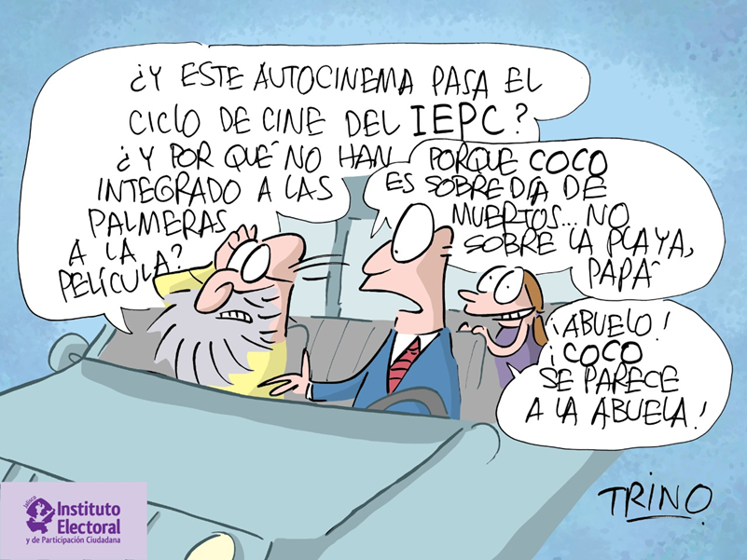
Resultados del 9no Ciclo de Cine

Slide 3
Meta 1 SPEN, a ejecutarse en los meses de octubre y noviembre 2020

Slide 4
Informe parcial sobre la Meta 1
11 charlas
310 personas
Participación de todos los partidos políticos
Formato presencial y virtual
Áreas de oportunidad

Slide 5
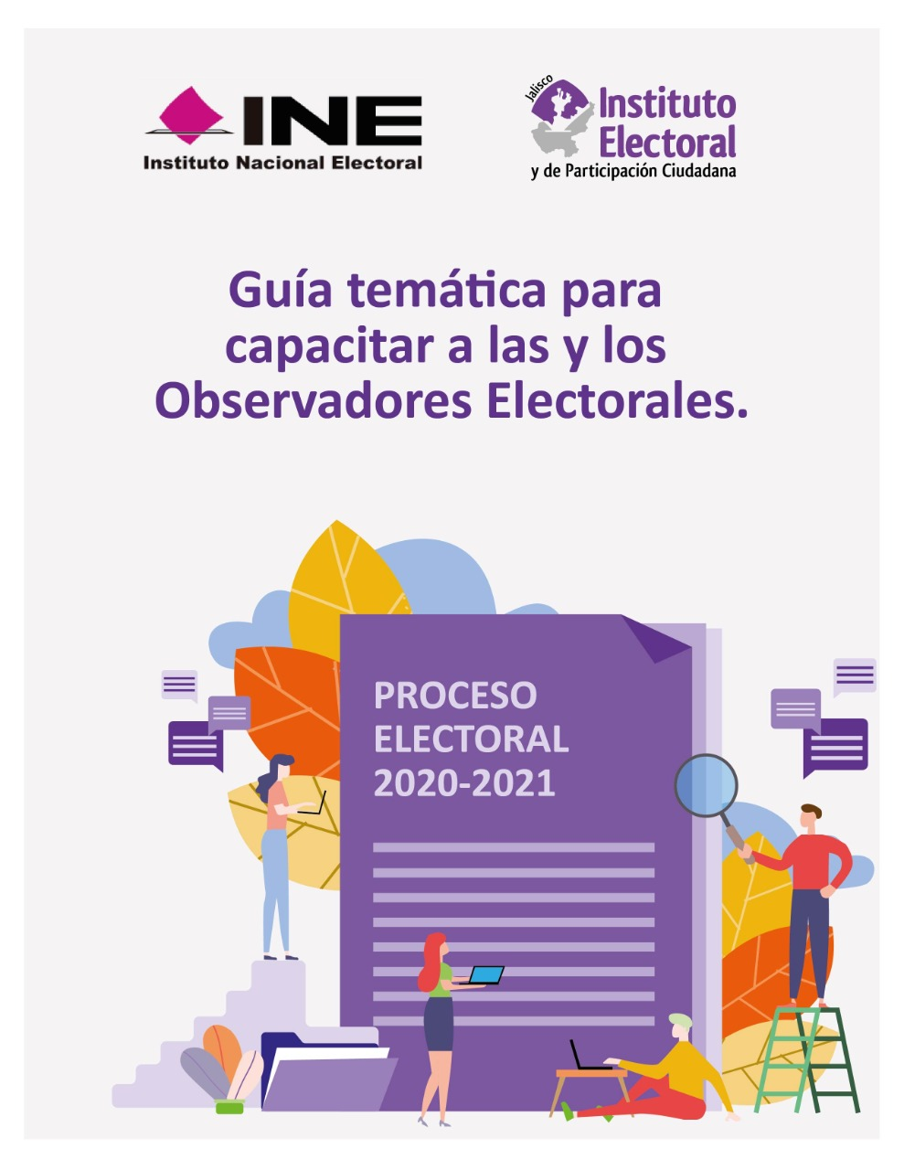
Manual de observadores

Slide 6
Manual de Inducción Proceso Electoral 2020-2021

Slide 7
Diseño de capacitaciones desde la Dirección de Educación Cívica.

Slide 8
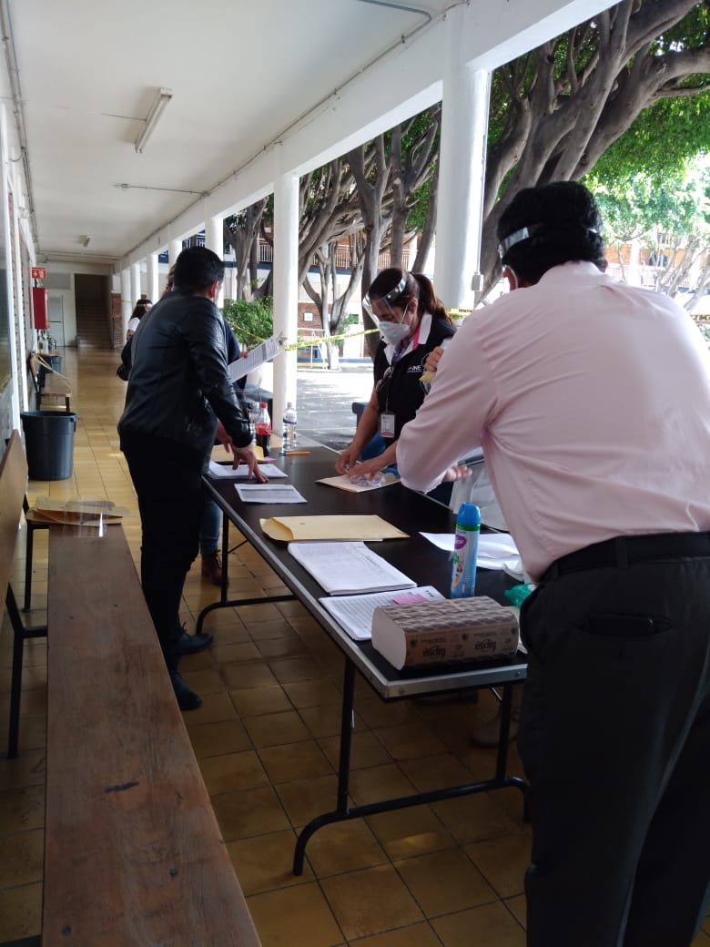
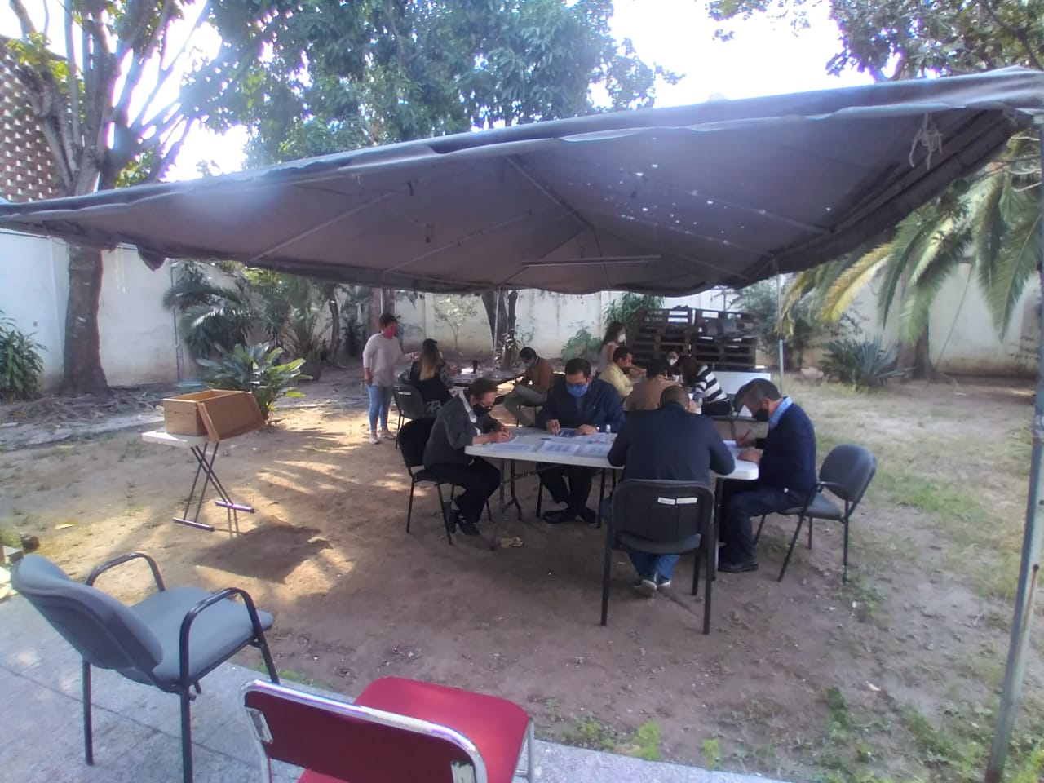
Acompañamiento al INE en la aplicación y revisión del examen para CAES y SE el 12 dic. Y 14 de dic.

Slide 9
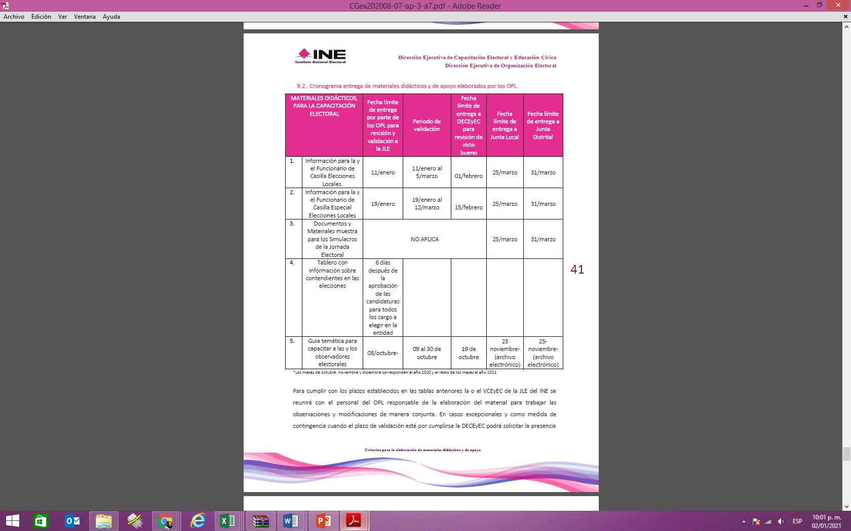
ADENDAS
https://repositoriodocumental.ine.mx/xmlui/bitstream/handle/123456789/114315/CGex202008-07-ap-3-a7.pdf

Slide 10
Adendas que forman parte de la Estrategia de Capacitación y Asistencia Electoral 2020-2021
Información para la y el Funcionario de casilla. Elecciones locales. A entregarse el 15 de enero del 2021.
Información para la y el Funcionario de Casilla Especial. Elecciones locales, y para el día 21 de enero de 2021.

Slide 11
Muchas gracias

